Slide 1
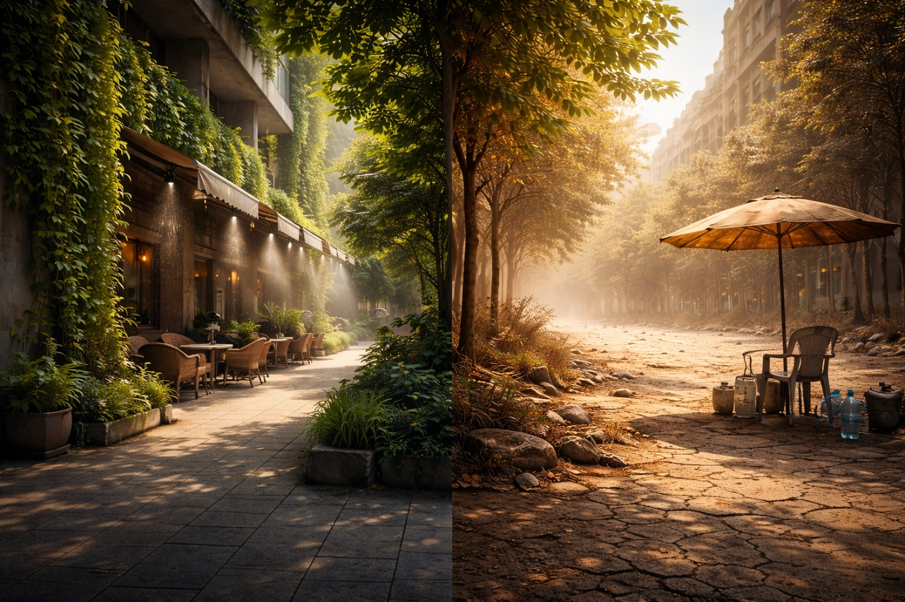
Klimakrise und Gerechtigkeit – eine schwierige Beziehung

Slide 2
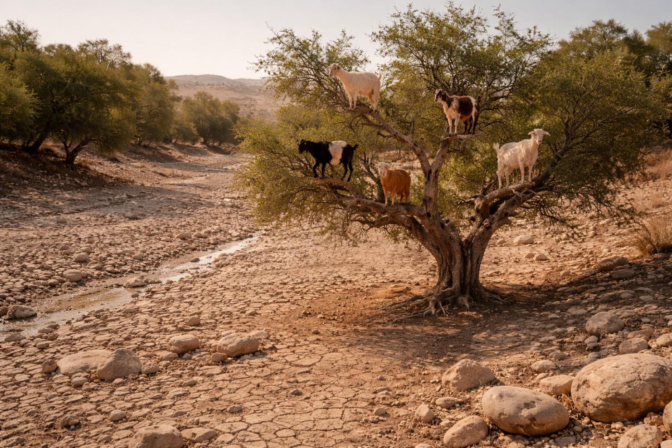
Auswirkungen

Slide 3
Was ist Klimawandel?
Langfristige Veränderung des globalen Klimas
Hauptursache heute: von Menschen emittierte Treibhausgase (CO2, Methan, Lachgas)
Folge: Erwärmung der Atmosphäre und Ozeane
Mehr Extremwetter (Hitze, Dürren, Starkregen)
Steigender Meeresspiegel
Notes:
Methan: ca. 30 mal stärker als Co2, Lachgas ca. 270 mal stärker.
CO2: ca. 425 ppm, Methan ca. 1,9 ppm, Lachgas ca. 0,34 ppm.
Vor Industrialisierung: CO2 ca. 280 ppm, Methan ca. 0,7 ppm, Lachgas ca. 0,27 ppm
CO2 fast 50 %, Methan fast verdreifacht, Lachgas ca. 25 %.

Slide 4
Wie funktioniert das physikalisch?
Strahlungsbilanz der Erde: Die Erde erhält Energie von der Sonne und gibt sie als Wärmestrahlung wieder ab.
Treibhauseffekt (physikalisch): Treibhausgase absorbieren einen Teil der Wärmestrahlung und strahlen sie in alle Richtungen wieder ab. Dadurch bleibt mehr Wärme in der Atmosphäre.
Zusätzliche Treibhausgase verändern die Energiebilanz. Weniger Wärme entweicht ins All.
Treibhausgase wirken unterschiedlich stark und bleiben unterschiedlich lang in der Atmosphäre.
Notes:
Methan: ca. 30 mal stärker als Co2, Lachgas ca. 270 mal stärker.
CO2: ca. 425 ppm, Methan ca. 1,9 ppm, Lachgas ca. 0,34 ppm.
Vor Industrialisierung: CO2 ca. 280 ppm, Methan ca. 0,7 ppm, Lachgas ca. 0,27 ppm
CO2 fast 50 %, Methan fast verdreifacht, Lachgas ca. 25 %.
Verweildauer: bei CO2 kein feter Wert, Jahrhunderte bis über 1000 Jahre im System. Etwa die Hälfte wird in Jahrzehnten abgebaut, der Rest sehr langsam. Methan: etwa 12 Jahre, Lachgas etwa 120 Jahre, FCKW etwa 100 Jahre, teils deutlich länger. Wasserdampf Tage bis Wochen. Die Menschheit emittiert jedes Jahr mehr als 50 Mrd. Tonnen Treibhausgase, vor allem CO2 (37 – 38 Mrd. Tonnen), aber auch Methan (350 Mio. Tonnen) und Lachgas. Über 20 Jahre wirkt Methan etwa 80-mal stärker als CO2, ü ber 100 Jahre 27 – 30 mal stärker.

Slide 5
Verstärkende Effekte (Rückkopplungen)
Keine Ursache am Anfang, aber Verstärker des Klimawandels
Schmelzendes Eis: weniger Sonnenlicht wird reflektiert
Auftauender Permafrost: CO2 und Methan werden freigesetzt
Erwärmte Ozeane: nehmen weniger Treibhausgase auf
Klimawandel verstärkt sich selbst.
Notes:
Eis-Albedo-Effekt: Eine positive Rückkopplung im Klimsystem: Helle Eis- und Schneeflächen reflektieren viel Sonnenlicht, während dunkles Wasser und Boden mehr Energie aufnehmen. Schmilzt Eis, sinkt die Albedo, es wird mehr Wärme absorbiert und die Erwärmung verstärkt sich weiter.
Erwärmte Ozeane: Mit steigender Temperatur sinkt die Löslichkeit von Gasen im Wasser. Kaltes Wasser kann also mehr CO2-Äquivalente aufnehmen, wärmeres Wasser weniger. Pro 1 Grad C ungefähr 7 % mehr Wasserdampf (Faustregel aus der Clausius-Clapeyron-Gleichung).
Ferieerike Otto (Klimaforscherin) inZeit 26.05.2026: „Es gibt keine Rückkopplungeffekte“. Bedeutet: Es gibt nach heutigem Wissensstand keine bekannten Rückkoplungen, die den Klimawandel völlig eigenständig weitertreiben würden, selbst wenn der Mensch keine zusätzlichen Treibhausgase mehr ausstoßen würde.

Slide 6
Kipppunkte
Was sind Kipppunkte?
Kipppunkte sind kritische Schwellen im Klimasystem. Wird ein Kipppunkt überschritten, verändert sich ein System unumkehrbar oder sehr langfristig – auch wenn sich das Klima später (auf anderem Niveau) stabilisiert.
Veränderungen laufen nicht linear. Eine kleine zusätzliche Erwärmung bedeutet eine große Wirkung. Die Rückkehr zum alten Zustand ist oft nicht möglich.
Notes:
Erholung der Ozonschicht ist ein Beispiel dafür, wie ein Sysjtem zum alten Zustand zurückkehrt. Montreal-Protokoll, 1989 in Kraft getreten, Verbot aller FCKW. Ozonschicht erholt sich langsam, ohne dass wir an Lebensqualität verloren hätten. FCKW-Verbot schützt auch Klima, da sie starke Treibhausgase sind (einige sind tausende Male stärker als CO2).

Slide 7
Beispiele für Kipppunkte
Abschmelzen des Grönland-Eisschildes
Auftauen von Permafrostböden = Freisetzung von Methan und CO2
Absterben des Amazonas-Regenwalds
Abschwächung großer Meeresströmungen (z. B. Atlantische Umwälzzirkulation, von dem der Golfstrom ein Teil ist)
Warum sie so wichtig sind:
Sie können den Klimawandel beschleunigen
Folgen wirken global, nicht lokal
Schäden wären kaum kontrollierbar
Kipppunkte erhöhen das Risiko – sie machen den Klimawandel schwer berechenbar.
Notes:
Seit 1992 hat der Grönland-Eisschild etwa 4 - 5 Billionen Tonnen Eis verloren, was ca. (!) 1 - 1,5 cm Meeresspiegelanstieg entspricht, in % sind es weniger als 1 %. ABER: Schmelzrate hat sich stark beschleunigt, Kipppunkt wird bei ca. 1,5 - 2 Grad erwartet.
In den Permafrostböden der Erde sind ca. 1.400 bis 1.700 Tonnen Kohlenstoff gespeichert, ungefähr doppelt so viel, wie derzeit in der Atmosphäre enthalten ist. Beim Auftauen können Teile davon als CO2 und Methan freigesetzt werden und den Klimawandel zusätzlich verstärken.
Amazonas-Regenwald: etwa 15 - 20 % der ursprünglichen Fläche zerstört, binzukommen Degradationen (Schäfdigungen). Kippppunkt bei ungefähr 20 - 25 % Entwaldung.
Golfstrom: seit dem 20. Jahrhundert ca. 10 - 20 % Abschwächung. Aber starke Unsicherheiten in Messungen, keine Einigkeit, wie nahe am Kipppunkt. Kollaps bis 2100: unsicher, aber nicht ausgschlossen.

Slide 8
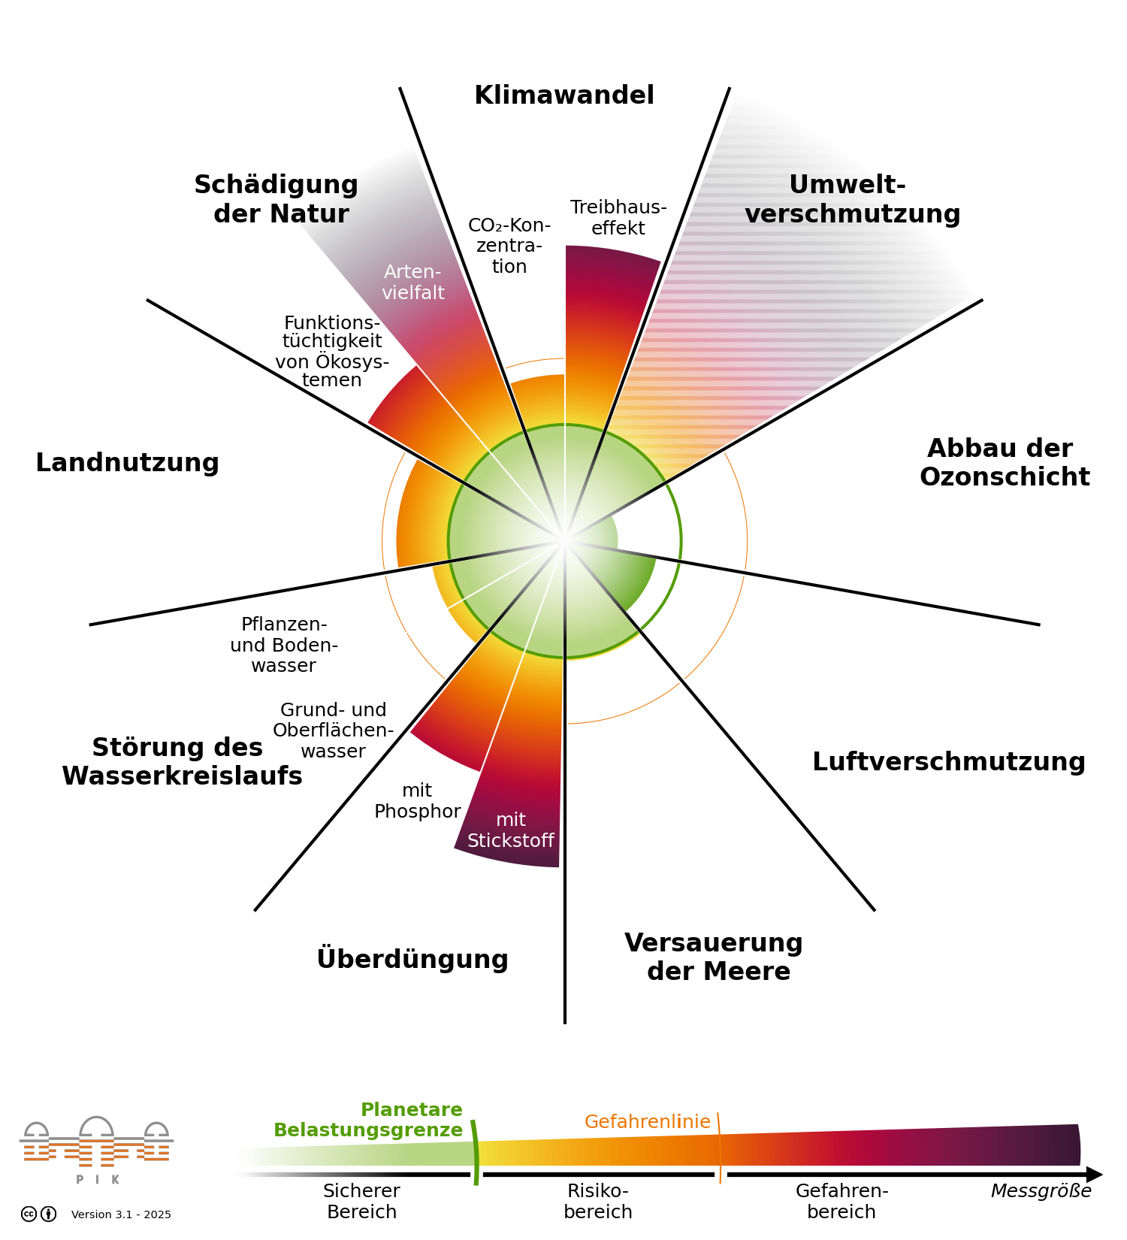
https://www.pik-potsdam.de/de/produkte/infothek/planetare-grenzen/current_german_simplified.png
Notes:
Nicht: Neun getrennte Probleme, sondern ein gekoppeltes System.
Bsp.: Klimawandel verstärkt Dürren. Dürren schädigen Wälder. Geschädigte Wälder speichern weniger CO2. Mehr CO2 in der Atmosphäre verstärkt wiederum den Klimawandel. Die Landwirtschaft leidet, deswegen wird mehr Dünger eingesetzt. Gewässer kippen um, Arten sterben. Ökosysteme verlierenn Stbilität. Wären alle neun Grenzen im roten Bereich, könnten u. a. auftreten: Ernteprobleme, häufige Extremwetter, massiver Artenverlust usw. Keine einzige große Superkatastrophe, sondern ein System aus mehreren miteinander vernetzten Krisen, also eine Polykrise.
50 Jahre nach dem Buch „Die Grenzen des Wachstums“ schreibt der CLUB OF ROME: „Die Art, wie wir Landwirtschaft betreiben und Lebensmittel transportieren und verbrauchen, belastet die planetaren Grenzen mehr als alles andere. Der Agrarsektor ist einer der größten Verursacher von Treibhausgasemissionen. Außerdem ist er die wichtigste Ursache für Entwaldung und den Verlust von Biodiversität und der bei Weitem größte Verbraucher von Süßwasser. Hinzu kommt ein Übermaß an Düngemitteln, die in die Luft, in Flüsse und Seen und ins Meer gelangen, riesige Totzonen erzeugen und die globale Erwärmung noch mehr vorantreiben.“ (The Club of Rome: Earth for All; 2022; S.143)
Damit ist ein „Weiter so!“ keine Option. Wie soll es dann weitergehen? Die Biosphäre ist bereits so geschädigt, dass ein Erhalt des status quo nicht mehr ausreicht. Wir müssen sie heilen. Oder besser: ihr helfen, sich selbst zu heilen – und das schnell! Und dann das!

Slide 9
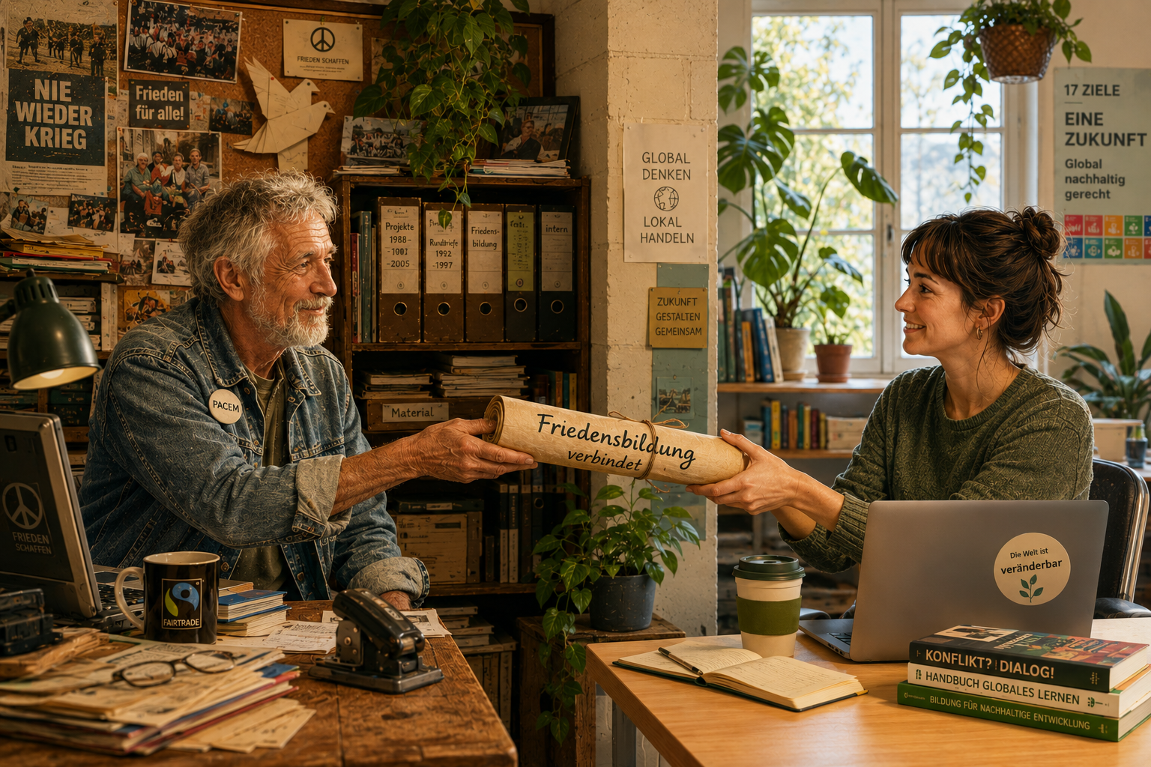
Staffelübergabe

Slide 10
Werbeblock
Stellenausschreibung für die Eine-Welt-Arbeit für SozialpädagogInnen oder andere im Sozialen Bereich ausgebildete Engagierte
Wolfgang Silbermann geht im September in den Ruhestand. Für die Eine-Welt-Servicestelle des VAKS e. V. suchen wir eine engagierte Nachfolge, die Lust hat, sich für globale Gerechtigkeit, Nachhaltigkeit und Friedensbildung einzusetzen.
Kontakt/Info unter:
Wolfgang Silbermann
Eine-Welt-Servicestelle des VAKS e. V.
Sandstraße 28, 57072 Siegen
Telefon: 0271/38783-13

Slide 11
Klimakiller Krieg
Krieg zerstört nicht nur Gesellschaften, sondern auch Klima: Militärische Einsätze und Kampfhandlungen setzen große Mengen Treibhausgase und Schadstoffe frei.
Bombardierungen fossiler Infrastruktur (z. B. Ölraffinerien, Chemiefabriken) führen zu langanhaltenden Emissionen von CO2, Methan und Ruß.
Krieg führt dazu, dass Ressourcen für Aufrüstung statt für Klimaschutz verwendet werden – was die Bewältigung der Klimakrise zusätzlich erschwert.
Militärische Geräte (Panzer, Flugzeuge usw.) und langfristiger Wiederaufbau nach Zerstörung produzieren ebenfalls hohe Emissionen.
Kriege tragen direkt und indirekt zur Erderwärmung bei und stehen im Widerspruch zu den Zielen des 1,5-Grad-Limits.
https://www.ziviler-friedensdienst.org/de/themen/klimakrise/gastbeitrag-klimakiller-krieg

Slide 12
Beispiel Krieg in der Ukraine
Der Krieg hat nach aktuellen Schätzungen rund 237 Mio. Tonnen CO2-Äquivalente verursacht, das ist etwa so viel wie die Jahresemissionen Österreichs, Belgiens und Irlands zusammen.
Allein 2024 vebrannten durch kriegsbedingte Wald- und Landschaftsbrände etwa 92.000 ha. Die Wiederherstellung solcher Wälder kann 40 bis 60 Jahre dauern.
Durch Minen und andere Kampfmittelreste gelten etwa 139.000 km2, also über 23 % des ukrainischen Staatsgebiets, als potenziell kontaminiert.
Hinzu kommen gewaltige Mengen an Trümmern, zerstörte Böden, verschmutztes Wasser und langfristige Schäden für Landwirtschaft, Biodiversität und Gesundheit.
M1-Abrams-Panzer: 1650 Liter/100 km , F-16-Jet: 3100 bis 3400 Liter Kerosin/Stunde (ungefähr 390 bis 430 Liter pro 100 km).

Slide 13
Beispiel Digitalisierung
KI braucht Rechenzentren und Rechenzentren verbrauchen sehr viel Strom.
Weltweit könnte ihr Stromverbrauch bis 2030 auf ca. 945 Twh (= Terawattstunden, also eine Mrd. Kilowattstunden) steigen. Das entspricht einer Verdoppelung seit 2024 und knapp 3 % des weltweiten Stromverbrauchs.
In den USA lag der Verbrauch 2023 bereits bei 176 Twh. Bis 2028 sind 325 - 580 Twh möglich. Zum Vergleich: 945 Twh entsprechen dem jährlichen Stromverbrauch von 250 Mio. Haushalten.
Eine einzige große Kernkraftwerksanlage kann pro Jahr etwa 8 Twh liefern, ein großes Gaskraftwerk etwa 5 Twh, ein großes Kohlekraftwerk etwa 4 Twh. Bei Wind- und Solarparks liegen die jährlichen Strommengen meist deutlich darunter, weil sie wetterabhängig sind.
Der gesamte Stromverbrauch Deutschlands lag 2024 bei ca. 510 - 520 Twh pro Jahr

Slide 14
Ökologische und wirtschaftliche Folgen
Klimawandel wirkt wie ein Brandbeschleuniger für bestehende Umwelt- und Gesellschaftsprobleme
Belastung von Ökosystemen (Hitze, Dürren und Extremwetter setzen Ökosysteme zusätzlich unter Druck)
Rückgang der Artenvielfalt (viele Arten können sich an die schnellen Veränderungen von Klima und Lebensraum nicht anpassen).
Steigende Kosten durch Schäden, Anpassung und Wiederaufbau
Klimawandel ist auch eine ökonomische Realität, kein reines Umweltproblem
Notes:
1.)
2.) Vom Aussterben bedroht sind ca. eine Million Tier- und Pflanzenarten von insgesamt schätzungsweise 8 bis 10 Millionen Arten auf der Erde, wissenschaftlich bekannt und beschrieben ca. 2 Millionen Arten. Viele Arten werden ausgestorben sein, noch bevor sie „entdeckt“ werden.
3.) Ukraine ist wichtiger Getreideexporteur. Krieg führt zu weniger Export (verminte und zerstörte Felder), also steigen die Preise weltweit, beonsders betroffen sind Länder im Globalen Süden.

Slide 15
Soziale und globale Auswirkungen
Zunahme von Gesundheitsrisiken.
Preissteigerungen bei Lebensmittteln (Ernteausfälle > Angebot sinkt > Preise steigen).
Ungleich verteilte Betroffenheit – ärmere Bevölkerungsgruppen sind stärker betroffen
Risiko für Konflikte und Migration steigt.
Städte als Hitze-Hotspots (wenig Grün, viel Beton = deutlich höhere Temperaturen).
Verkehr gestört (Schienen verziehen sich, Flüsse zu niedrig).
Notes:
Aktuell: Für den Sommer 2023 und 2024 hat das Umweltbundesamt ca. 3000 hitzebedingte Sterbefälle in Deutschland geschätzt.
Besonders gefährdet: ältere Menschen, chronisch Kranke, soziale isolierte Personen und Arme (keine Klimaanlage, schlechte Dämmung, keine Dachbegrünung).
2. Trifft finanziell schwache Haushalte überproportional.
3. Viele Länder Afrikas haben wenig zur Klimakrise beigetragen, sind aber stark betroffen durch Dürren, Ernteausfälle, Wasserknappheit. Lt. IPCC schwächen Armut und geringe Finanzierung die Anpassungsfähigkeit deutlich.
4: Pakistan-Fluten 2022: Zeitweise ein Drittel des Landes unter Wasser, ca. 33 Mio. Menschen betroffen bei 1700 Toten uind Millionen beschädigter Häuser. Folge: Binnenflucht innerhalb des Landes, in diesem Fall ca. 8 Millionen.
4. Beispiel Bangladesch: Häufige Überschwemmungen und steigender Meeresspiegel > landwirtschaftliche Fläche geht verloren, Millionen Menschen ziehen in Städte wie Dhaka > überfüllte Slums, soziale Spannungen, steigender Druck auf Infrastruktur. Klimawandel ist nicht die alleinige Ursache dieser Probleme, aber er verstärkt sie.
5. Betrifft besonders: Ältere Menschen, Menschen ohne Kühlung, dicht besiedelte Viertel.

Slide 16
Was ist Klimagerechtigkeit?
Jetzt seid ihr dran. Was ist Klimagerechtigkeit?
Notes:
Was fällt euch spontan ein, wenn ihr den Begriff hört?
Kurzer Austausch, halbe Minute. Wir sammeln Ideen, dann schauen wir, was passt.

Slide 17
Klimagerechtigkeit: Was sind die grundlegenden Ideen?
Ungleiche Verantwortung: Industrieländer haben historisch mehr Emissionen verursacht.
Ungleiche Betroffenheit: Ärmeren Regionen fehlen oft Mittel zur Anpassung.
Verursacherprinzip: Wer mehr verursacht, soll mehr zur Lösung beitragen.
Beteiligung: Betroffene müssen in Entscheidungen einbezogen werden.
Gemeinsame, aber unterschiedliche Verantwortung: Alle müssen handeln, aber nicht alle gleich viel.
Notes:
Festgelegt unter anderem in den Bali-Prinzipien zur Klimagerechtigkeit, verabschiedet rund um Rio + 10 in Johannesburg (Konferenz 10 Jahre nach dem Rio-Erdgipfel 1992. Damals hatte sich der Fokus von reinen Umweltfragen auf Fragen der Entwicklung, Armut, globalen Gerechtigkeit verschoben, also auf die drei Säulen der Nachhaltigkeit: Ökologische, ökonomische und soziale Nachhaltigkeit.

Slide 18
Intergenerationale
Klimagerechtigkeit
Heute getroffene Entscheidungen wirken über Jahrzehnte und Jahrhunderte.
Klimaschäden treffen künftige Generationen stärker als die heutige.
CO2 bleibt lange in der Atmosphäre. Viele Folgen sind kaum rückgängig zu machen.
Die heutige Generation profitiert, zukünftige tragen einen großen Teil der Kosten.
Klimagerechtigkeit bedeutet auch: Verantwortung gegenüber Menschen, die noch gar nicht geboren sind.
Wie viel Belastung dürfen wir der künftigen Generation zumuten?

Slide 19
Handlungsspielräume und Fairness
Nicht alle können gleich handeln.
Klimafreundliches Verhalten setzt Ressourcen voraus (wer wenig Geld hat, kann Geräte wie Waschmaschine oder Kühlschrank nicht einfach austauschen)
Alternativen müssen zugänglich sein (z. B. müssen nachhaltige Produkte bezahlbar und verfügbar sein.).
Moral ohne Optionen ist unfair (z. B. „Heize weniger“ in schlecht gedämmter Wohnung).
Individuelle Verantwortung hat Grenzen (z. B. Einzelne können globale Lieferketten nicht kontrollieren).).
Strukturen ermöglichen oder blockieren Klimaschutz (z. B. guter ÖPNV = Auto ist weniger notwendig).
Fehlende Strukturen erschweren Vorbildfunktion - auch gegenüber anderen Ländern.
Das Unternehmen Fairafric zeigt, dass nachhaltiges Produzieren möglich ist.

Slide 20
Kosten und Verteilung
Klimaschäden verursachen reale Kosten
Extremwetter und Klimaschäden belasten Staaten, Kommunen und private Haushalte.
CO2-Preise können Emissionen senken, brauchen aber soziale Ausgleiche.
Klimaschutz kostet Geld – fehlender Klimaschutz oft noch mehr.
Gewinne und Schäden sind häufig ungleich verteilt.
Prävention kann langfristig günstiger sein als Wiederaufbau.

Slide 21
Gerechter Übergang (Just Transition)
Der Internationale Gewerkschaftsbund hat fünf Maßnahmen vorgeschlagen:
1. Investitionen in Sektoren und Technologien, die viele Arbeitsplätze schaffen, klimafreundlich sind sowie Menschenrechte und Rechte von Beschäftigten respektieren.
2. Dialog mit Gewerkschaften und Arbeitgebern.
3. Untersuchung der sozialen Folgen von Klimapolitik sowie Weiterbildung für neue Tätigkeiten und Technologien..
4. Soziale Absicherung für betroffene Arbeiter sowie stärkere Steuerung des Arbeitsmarktes (Soziale Absicherung für betroffene ArbeiterInnen sowie Unterstützung beim Wandel des Arbeitsmarktes)
5. Lokale Pläne und Unterstützung zur Stabilisierung von Regionen im Übergang.
Notes:
Die Europäische Union hat einen Mechanismus des gerechten Übergangs als Teil der Klimastrategie European Green Deal eingeplant. Zwischen 2021 und 2027 sollen Regionen innerhalb der Europäischen Union, deren Arbeitsmarkt und wirtschaftliche Stärke besonders abhängig sind von fossilen Brennstoffen, finanziell unterstützt werden, um negative gesellschaftliche und wirtschaftliche Folgen der Energiewende abzufangen. Der Just Transition Fund (JTF) wurde mit 17 Mrd. Euro ausgestattet und soll Gesamtinvestitionen von bis zu 30 Mrd. Euro bewirken. Ist aber nur eine Säule, andere Maßnahmen, etwa Darlehen der Europäischen Investitionsbank.
KTF: Deutsches Sondervermögen des Bundes, um Klimaschutz und Investitionen zu finanzieren. Grob im Bereich 37,4 Mrd. € für 2026. Wird jedes Jahr im Wirtschaftsplan zum Bundeshaushalt neu festgelegt.

Slide 22
Klimaschäden und Kosten laut Munich Re
Weltweite Gesamtschäden durch Naturkatastrophen 2024: 320 Mrd. $.
Über 90 % dieser Schäden stammen von wetterbedingten Ereignissen (z. B. Stürme, Überschwemmungen.
Nur ein Teil der Schäden ist versichert – der Rest bleibt unversichert und betrifft häufig Haushalte, Kommunen oder Staaten direkt.
In den letzten Jahrzehnten sind die wirtschaftlichen Verluste durch Wetterextreme deutlich gestiegen, auch im Verhältnis zur Wirtschaftsleistung großer Staaten.
Der größte Rückversicherer der Welt warnt: Prävention ist günstiger als wiederkehrender Wiederaufbau.

Slide 23
Wandel mit Hand und Fuß
footprint
Handabdruck
Er ist Symbol und ein Instrument für die Berechnung des Verbrauchs von natürlichen Ressourcen.
Er steht für die negativen sozialen und ökologischen Auswirkungen des eigenen Handelns und für die Spuren, die man auf der Welt hinterlässt.
Er steht also in der Regel für negative Handlungsaus-wirkungen, die wir durch verändertes Verhalten und nachhaltigere Kaufent- scheidungen verringern können.
Er möchte Handlungsansätze fördern, die über das eigene individuelle Verhalten hinausreichen.
Er steht symbolisch für nachhaltiges Handeln und Engagement.
Er fordert unterschiedliche Zielgruppen auf, bei blockierenden Strukturen und Rahmenbedingungen anzusetzen und sie durch kollektives Handeln
und politisches Engagement umzugestalten.
Er soll größer werden.
Notes:
Hand Print – Action Towards Sustainability
Das Centre for Environment Education (CEE) in Indien entwickelte den Hand Print als offenes Konzept, das jeder individuell nutzen und weiterentwickeln kann. Die zehnjährige Srija entwarf die Hand als Symbol für positives Handeln im Rahmen eines Nachhaltigkeitsprojekts des CEE. Mittlerweile wird es verwendet, um Maßnahmen für mehr Nachhaltigkeit darzustellen. Germanwatch nutzt und unterstützt den Hand Print als Instrument in der Bildungsarbeit und entwickelt ihn weiter. Germanwatch setzt dabei den Schwerpunkt auf strukturverändernde Handlungsmöglichkeiten und politisches Engagement im Kontext einer nachhaltigen Entwicklung.
Inzwischen wissen Viele, was sie persönlich tun können, um etwas nachhaltiger zu leben. Dafür bietet der ökologische Fußabdruck eine gute Orientierung. Aber die Bemühung um einen nachhaltigen Lebensstil frustriert immer dann, wenn nachhaltige Optionen kompliziert, teuer oder gar nicht verfügbar sind. Hinzu kommt, dass nur ein Teil der Gesellschaft sich überhaupt aktiv um einen fairen Fußabdruck bemüht.
Hier kommt der Handabdruck ins Spiel. Handabdruck-Aktionen verändern die Rahmenbedingungen so, dass nachhaltiges Verhalten leichter, naheliegender, preiswerter oder zum Standard wird. Während man beim Fußabdruck nur seine persönliche Umweltbilanz verbessert, beeinflusst eine Handabdruck-Aktion die Situation für mehrere Menschen.

Slide 24
Blockierende Strukturen verändern!
Welche Strukturen stehen nachhaltigem Handeln im Weg?
Nachhaltige Produkte sind oft teurer (Bio oder fair kostet mehr als konventionelle Alternativen).
Falsche Anreize durch Preise und Subventionen (Kerosin im Flugverkehr ist oft steuerlich begünstigt, Flächenprämien in der EU fördern Monokulturen)
Fehlende Infrastruktur (auf dem Land gibt es oft keinen zuverlässigen ÖPNV).
Informationsprobleme und Greenwashing (viele Siegel wirken nachhaltig, sind aber wenig aussagekräftig oder irreführend).
Regeln und Beschaffungssysteme (öffentliche Einrichtungen kaufen oft nach dem günstigsten Preis ein, nicht nach Nachhaltigkeit. Ein schönes Gegenbeispiel ist „Vom Feld in den Fanshop“).
Und Wolfgang möchte gerne seine Erfahrungen mit seiner Solaranlage teilen.
Notes:
Greenpeace hat für Greenwashing vier Kriterien vorgeschlagen: 1.) Das Kerngeschäft ist an sich schon umweltschädlich (Kreuzfahrten, Mineralöl. 2.) Mehr Geld für Werbung als für Umweltschutz. 3.) Lobbyarbeit, um Umweltschutz zu umgehen (also grüner Anstrich, aber es wird versucht, die Politik zu beeinflussen für das Gegenteil. 4.) Werben mit Selbstverständlichkeiten (Verzicht auf absichtlich zugesetztes Mikroplastik ab 2025). Beispiel für schlechte Siegel: Rainforest Alliance, Rossmann (dürfen einige Produkte ihrer Eigenmarken nicht mehr als klimaneutral bezeichnen lt. Landgericht Karlsruhe seit 2023), RSPO (Round Table on Sustainable Palm Oil).

Slide 25
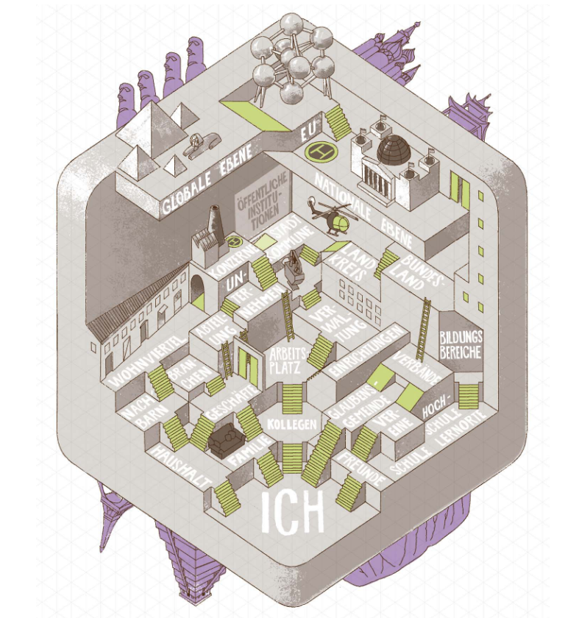
Wo ansetzen?
Die Frage der Wirkungsebene
Notes:
Was kann ich als Einzelne und Einzelner schon tun?“ ist wohl eine der häufigsten Reaktionen auf Handlungsaufforderungen für mehr Nachhaltigkeit. Sicher ist es nicht einfach, politische Strukturen und Prozesse zu beeinflussen. Es gibt jedoch auch niedrigschwellige Handlungsebenen, auf denen strukturelle Veränderungen effektiv umgesetzt werden können und die ebenfalls bleibende Wirkung entfalten. Auf der Wirkungsebene des Individuums, des eigenen Haushalts und der Familie sind es insbesondere die alltäglichen und langfristigeren Konsumentscheidungen mit denen man kleine Wirkungen erzielen kann – diese sind jedoch selten struktureller Natur. Möchte man Rahmenbedingungen verändern, um vielen Menschen nachhaltiges Verhalten zu ermöglichen, auch Personen, die nur wenig Motivation für Nachhaltigkeitsthemen haben muss man über die individuelle Wirkungsebene hinausgehen und sich solchen mit höherer Reichweite widmen
Jede und jeder von uns ist in gesellschaftlichen Strukturen eingebettet, sei es als SchülerIn oder StudentIn in einer Bildungseinrichtung, als KollegIn und ArbeitnehmerIn an einem Arbeitsplatz, als NachbarIn in einem Wohnviertel oder als BürgerIn einer Gemeinde. Auch unser Handeln und Wirken in Vereinen, religiösen Gemeinschaften und Verbänden ermöglicht es uns, die dortigen Strukturen zu analysieren, und bietet Möglichkeiten, sie als Mitglied im Dialog mit anderen Mitgliedern zu hinterfragen und schließlich so zu verändern, dass sie zukunftsfähig und nachhaltig werden. Wichtig ist, von Einzelentscheidungen hin zu Grundsatzentscheidungen und von einmaligen Aktivitäten hin zu festen Rahmenbedingungen und Beschlüssen zu kommen.

Slide 26
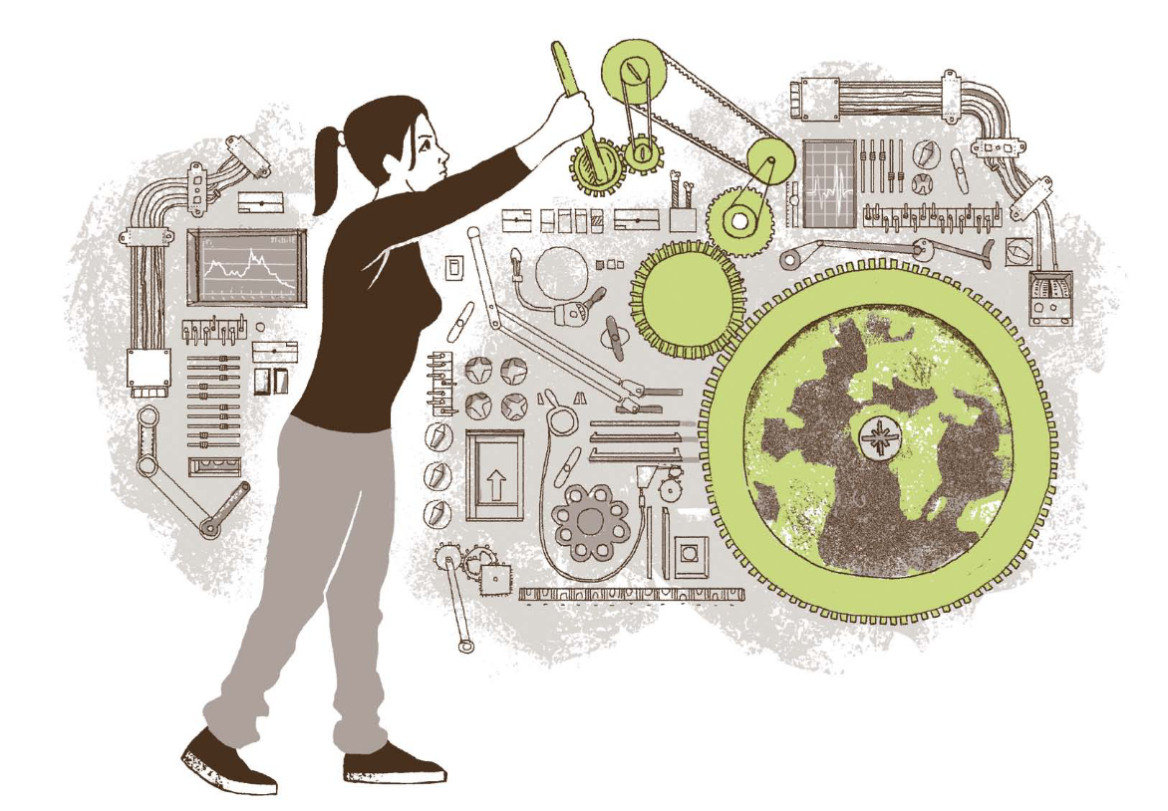
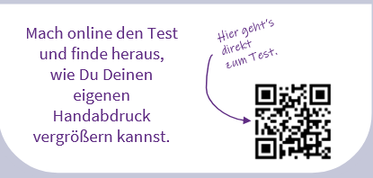
Mit einem Test den eigenen Handabdruckhebel finden
https://www.handabdruck.eu/
Notes:
Auf www.handabdruck.eu können TN 6 Fragen zu den eigenen Interessen und dem eigenen Umfeld beantworten. Sie wählen dabei einen Themenbereich, für den sie besonders brennen (Mobilität, Ernährung und Landwirtschaft, Energie und Rohstoffe, Wirtschaft und Arbeit) und eine Handlungsebene, auf der sie sich vorstellen können, aktiv zu werden (Verein, Religionsgemeinschaft, Schule, Hochschule, Stadt, Kommune, Deutschland, die EU). Außerdem beantworten sie Fragen zum eigenen Aktionstyp.
Auf Basis ihrer Antworten bekommen die TN eine Handabdruck-Idee, die gut zu ihnen als Person und ihren Interessen passt. Außerdem erhalten sie Beispiele von ähnlichen Projekten, Anregungen für erste Schritte und strategische Ansätze.
Wirkungsvolle Hebel entdecken: Alle Vorschläge setzen an den Rahmenbedingungen und Strukturen an und haben bleibende Veränderung zum Ziel – damit Nachhaltigkeit der neue Standard wird. https://www.handabdruck.eu/
Die TN können ihre Ergebnisse anschließend in der Gruppe vorstellen, ihre strukturverändernde Wirkung diskutieren, offene Fragen klären, gemeinsame Interessen entdecken und sich mit Mitstreiter:innen für eine anschließende Projektplanungssession vernetzen

Slide 27
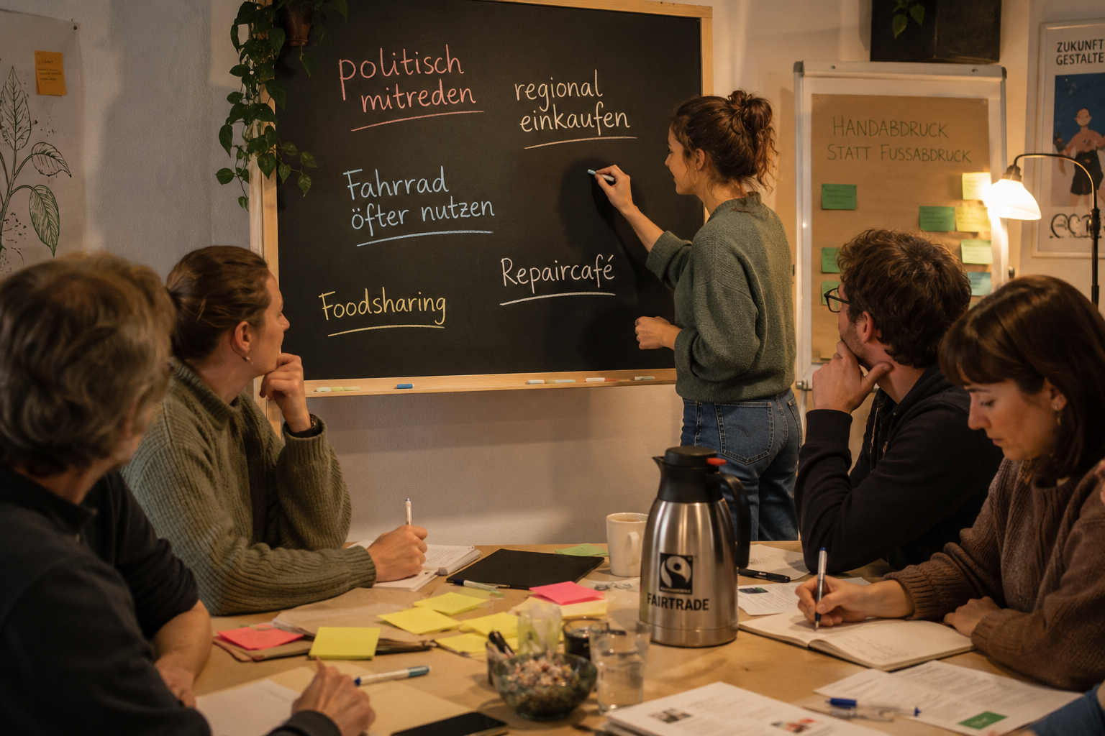
Notes:
Jetzt seid Ihr dran:

Slide 28
